Slide 1
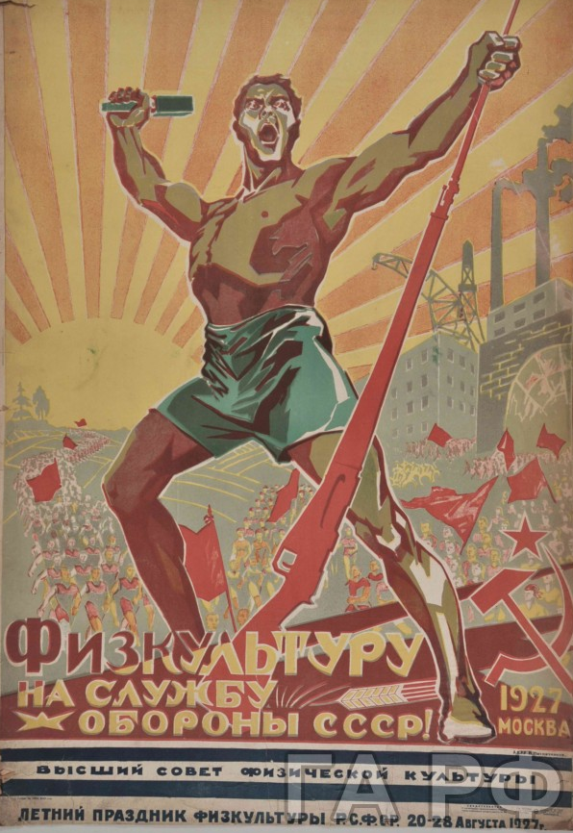
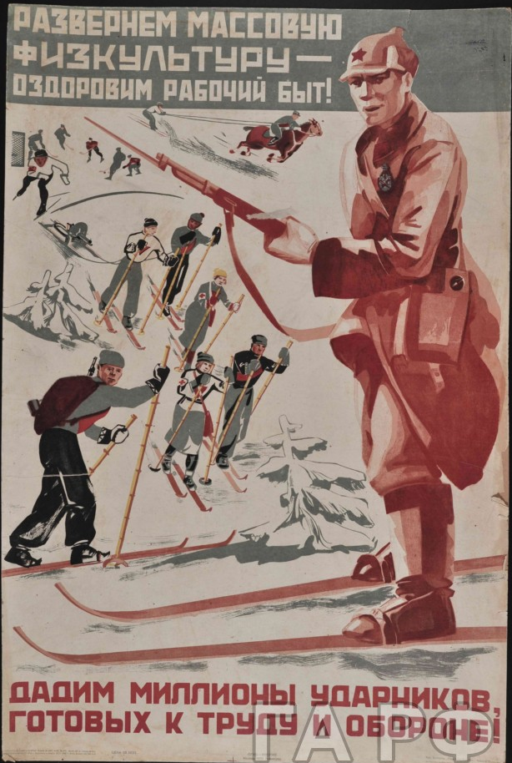
«ГОТОВ К ОБОРОНЕ!»
учитель физической культуры
Шилина
Марина Евгеньевна

Slide 2
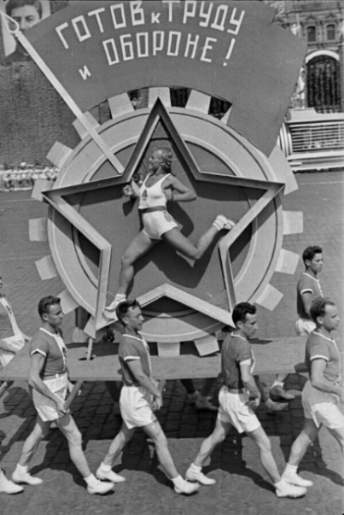
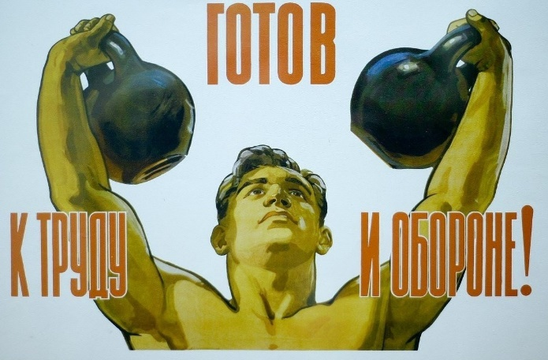
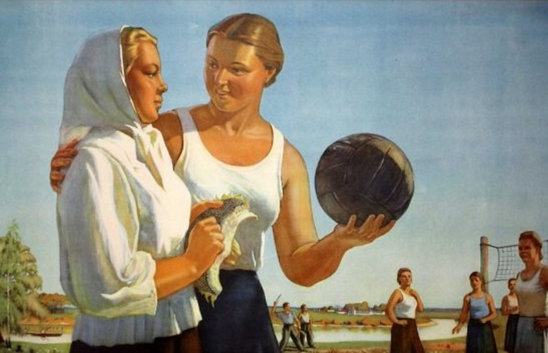
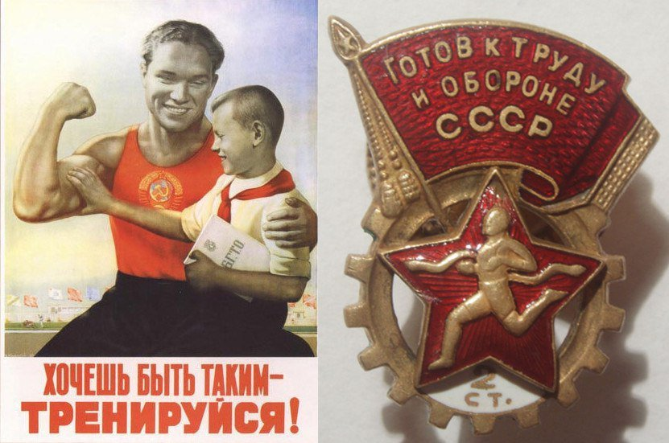
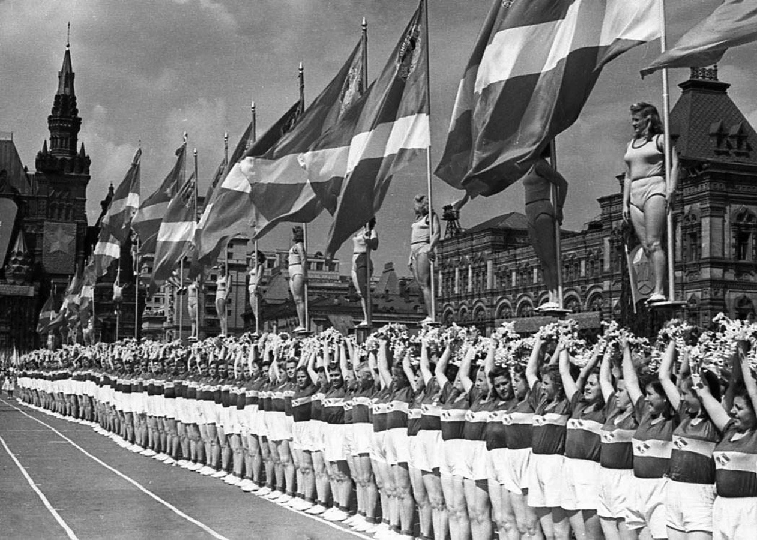
11 марта 1931 года правительством СССР утверждена программа «Готов к труду и обороне»

Slide 3
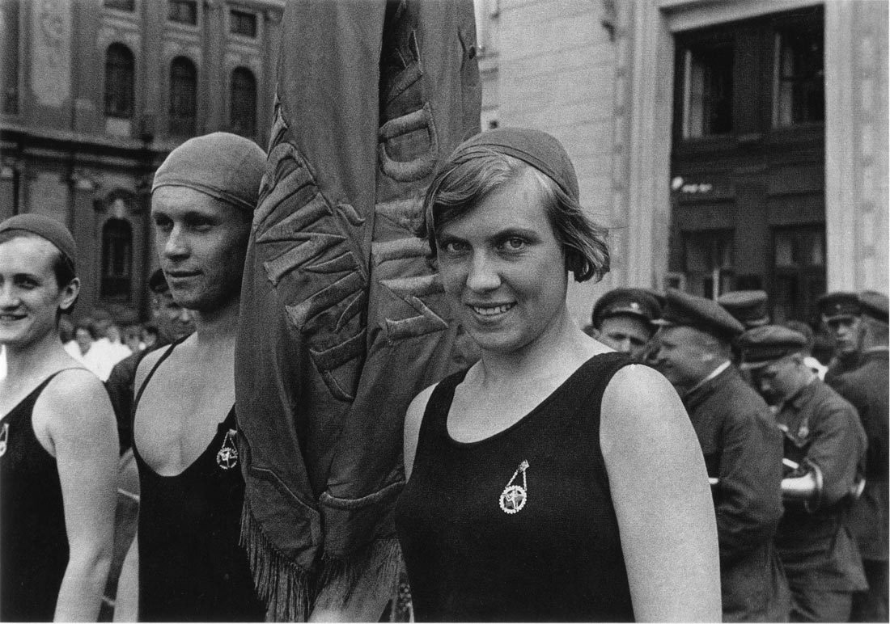
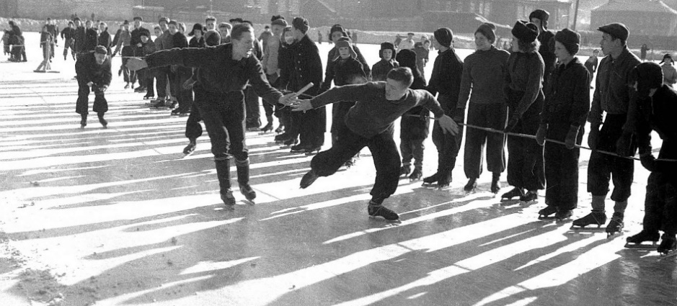
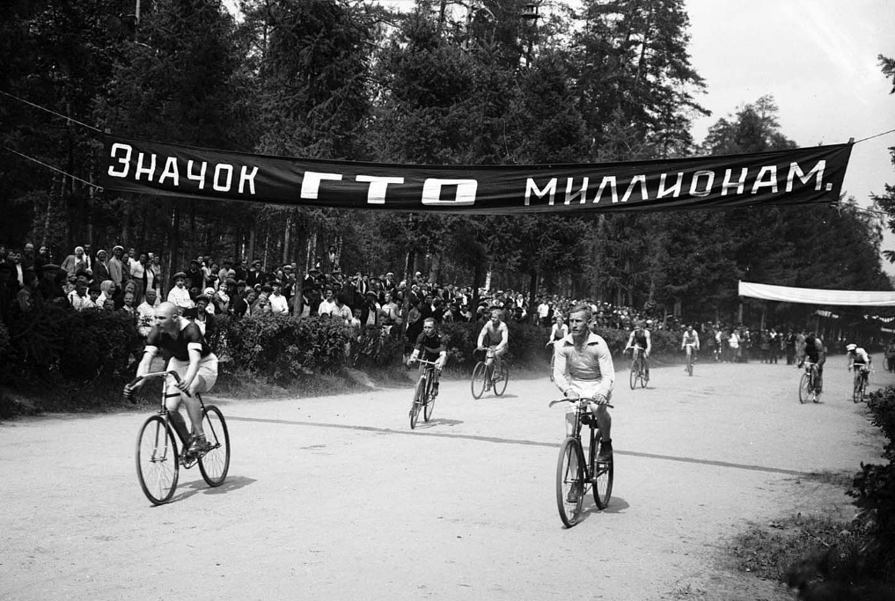
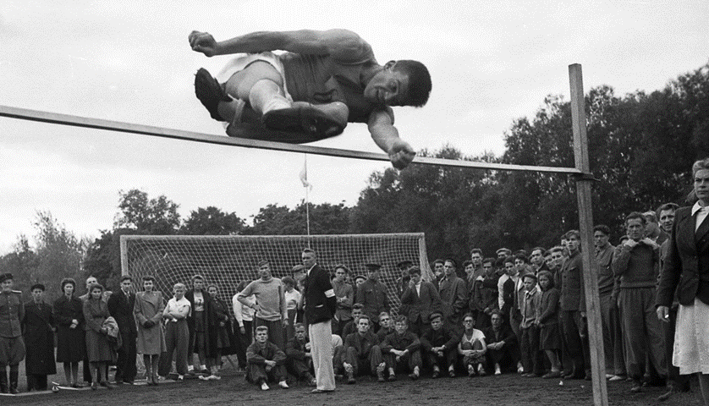
Предвоенные годы
(1930-1940г.г.)
К 1941 году более 6 миллионов человек сдали все нормы на значок «Готов к труду и обороне СССР» 1-й и 2-й ступени (ГТО) и более 1,5 миллионов школьников получили значок «Будь готов к труду и обороне» (БГТО).

Slide 4
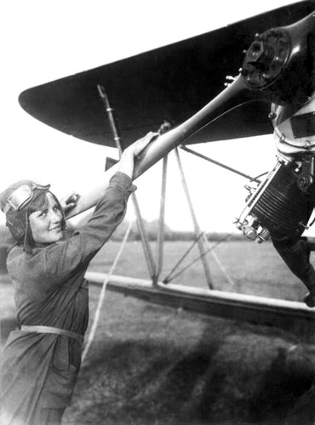
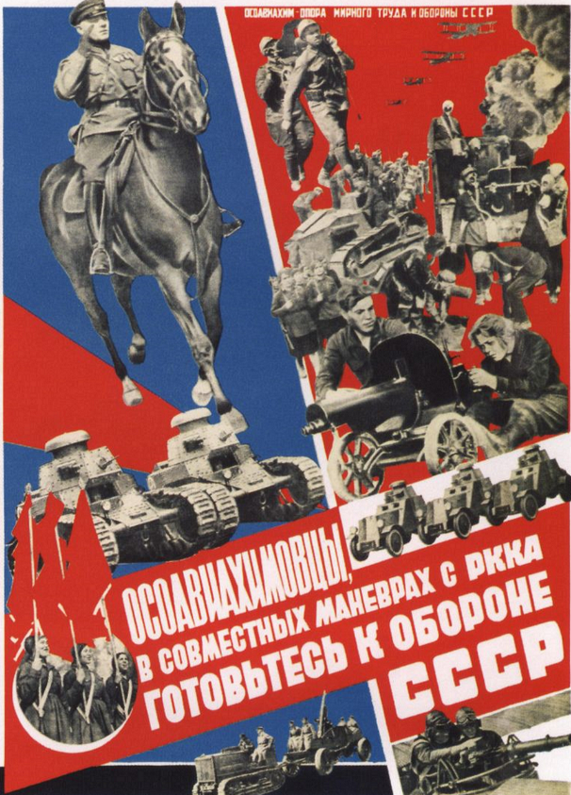
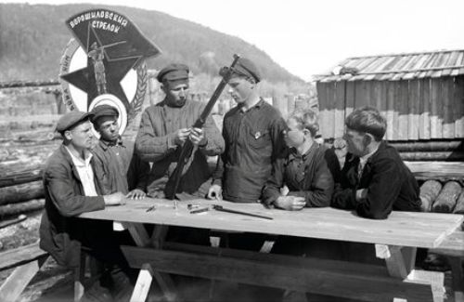
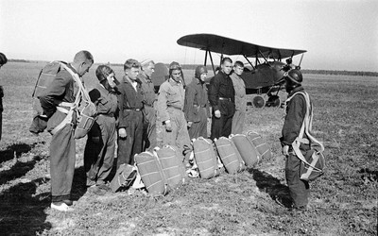
ОСОАВИАХИМ
Перед войной через ОСОАВИАХИМ прошли до 80 процентов военнослужащих Сухопутных войск и почти весь личный состав авиации.
В 1935 году знаком «Ворошиловский стрелок»
I степени были награждены 900 тыс. человек,
«Ворошиловский стрелок»
II степени — 4706 человек

Slide 5
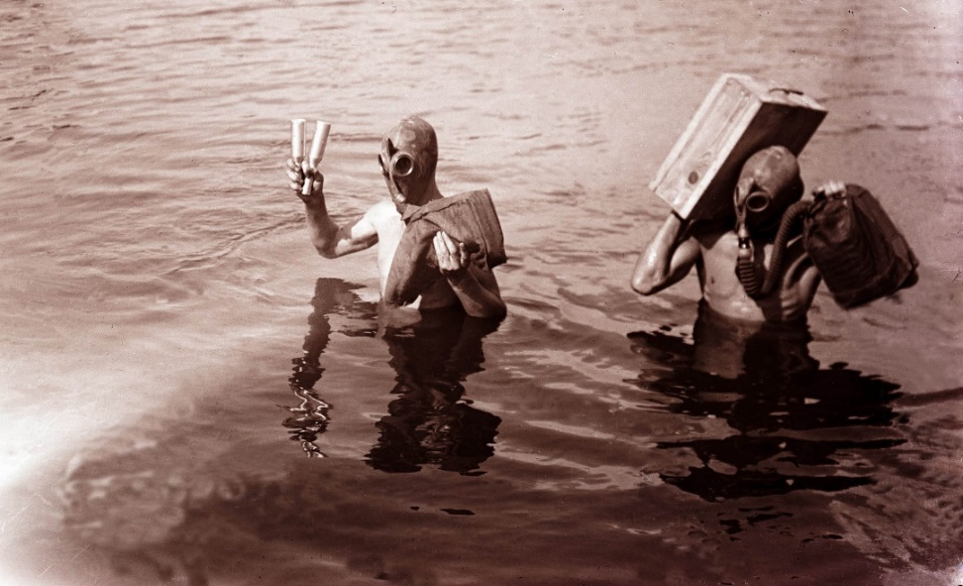
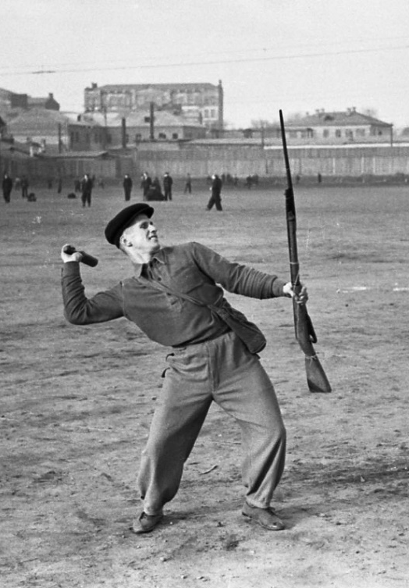
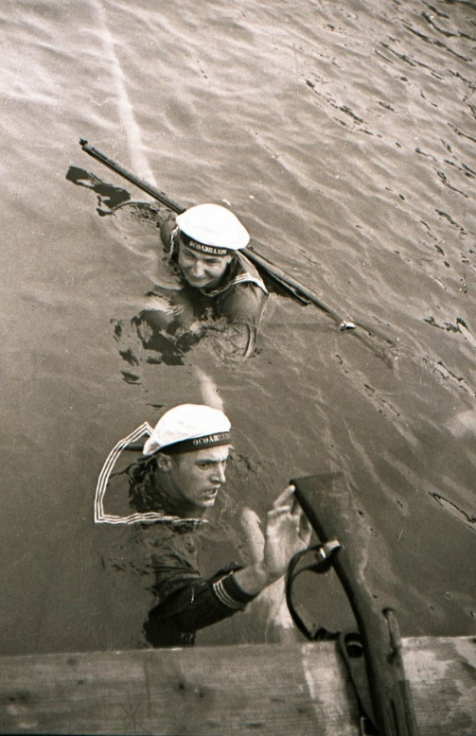
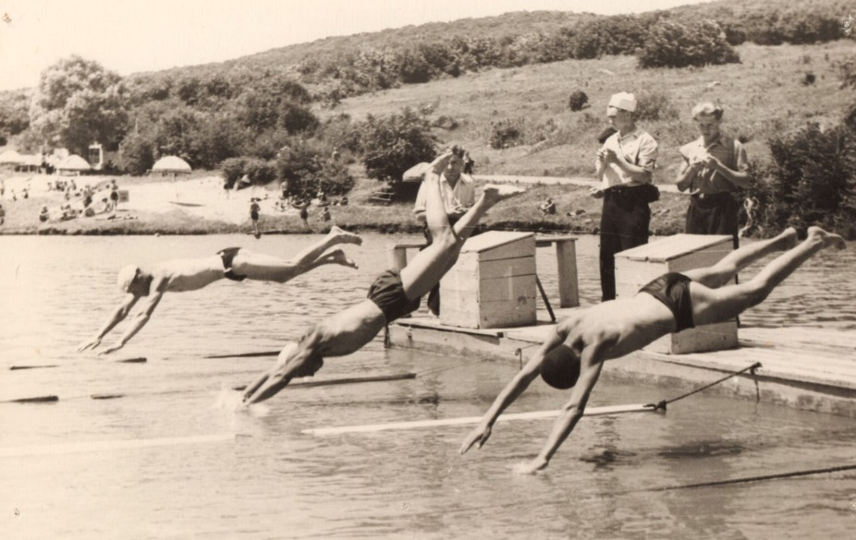
В нормативы комплекса ГТО были включены в 1939 году:
переползание по-пластунски
скоростной пеший переход
метание связки гранат
лазание по канату и шесту
переноска патронного ящика
плавание с гранатой в руке
преодоление полосы препятствий
оборонительные и нападающие приемы различных единоборств

Slide 6
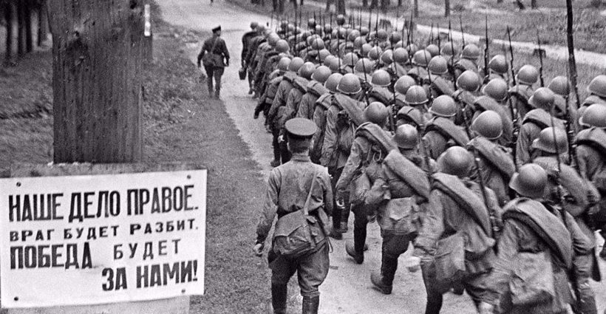
22 июня 1941 года

Slide 7
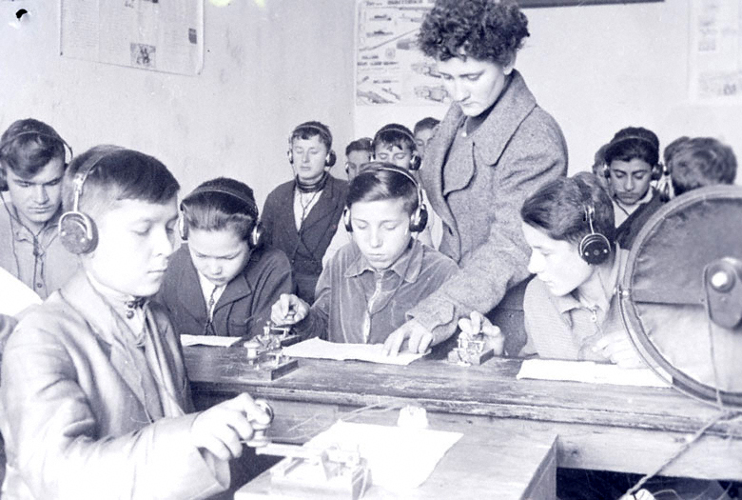
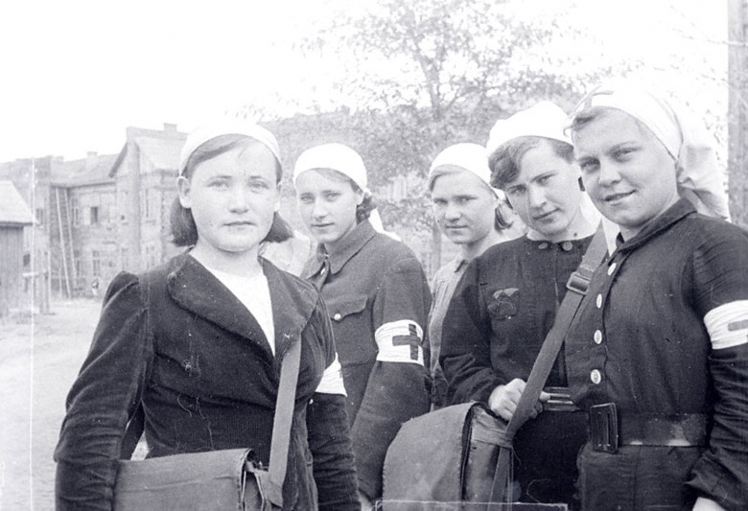
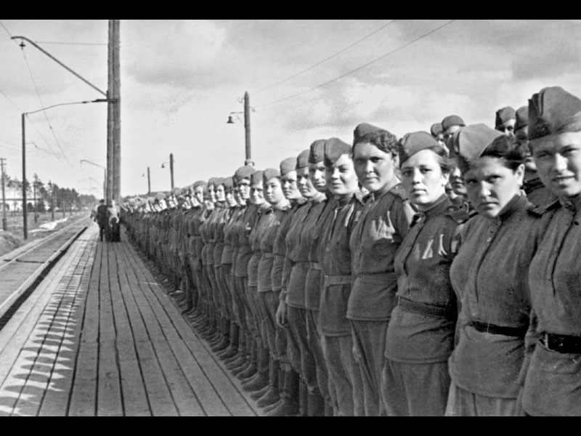
25 июня 1941 года
Всесоюзный комитет по делам физической культуры и спорта издал приказ «О работе физкультурных организаций по военной подготовке».
Каждая комсомольская организация отвечала за патриотическое воспитание и стремилась подготовить наибольшее число снайперов, пулеметчиков, гранатометчиков, медсестер, радистов.

Slide 8
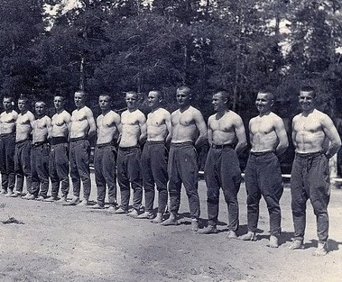
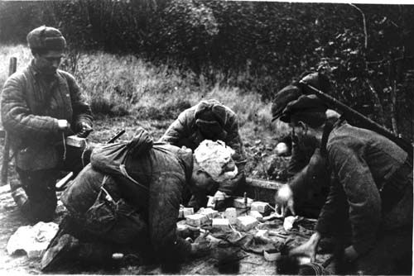
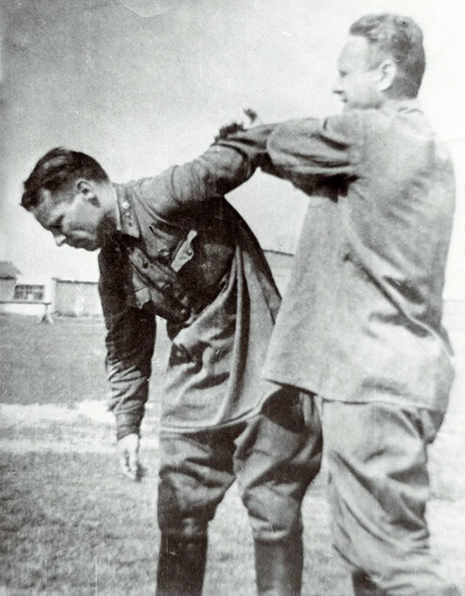
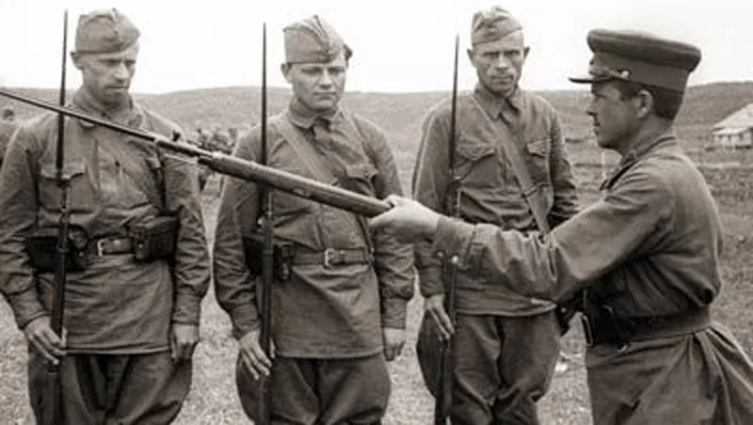
27 июня 1941 года были сформированы первые отряды отдельной мотострелковой бригады особого назначения (ОМСБОН)
В 1941-1945 годах за линию фронта было отправлено свыше 200 оперативных групп, в которые входило более 7000 человек.
В тылу противника они пустили под откос 1500 воинских эшелонов с вооружением и гитлеровскими захватчиками, разрушили сотни мостов и переправ, уничтожили 50 самолетов и 145 танков.

Slide 9
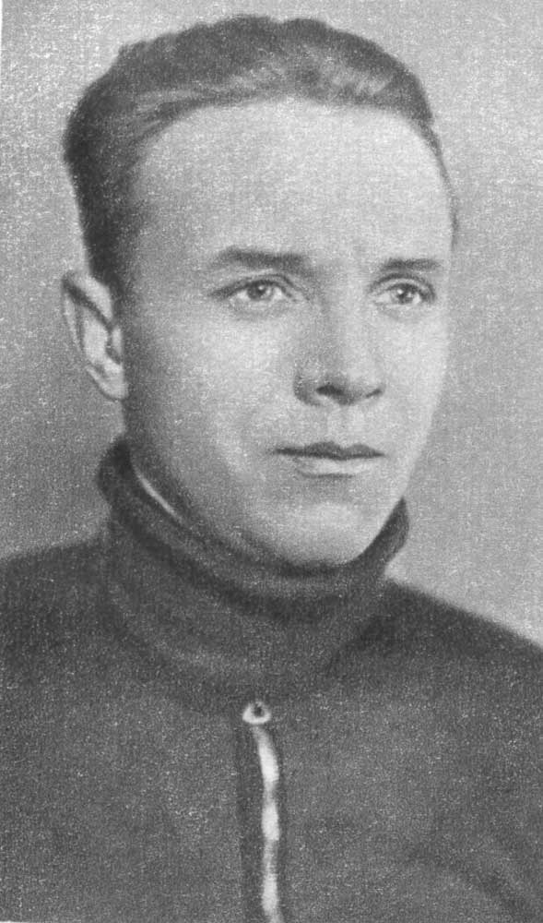
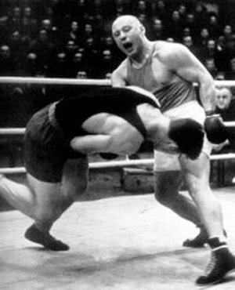
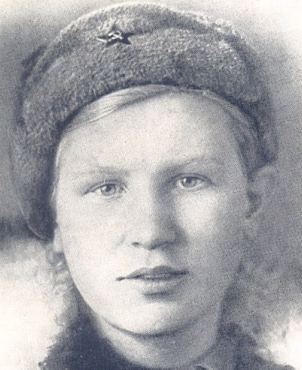
В составе отрядов ОМСБОН – заслуженные мастера спорта, чемпионы СССР
Анатолий Капчинский – двукратный чемпион СССР по конькобежному спорту.
1912 – 1942г.г.
Николай Королев –
ЗМС, девятикратный
чемпион СССР по боксу.
1917-1974г.г.
Любовь Кулакова - трехкратная чемпионка СССР по лыжам.
1920-1942 г.г

Slide 10
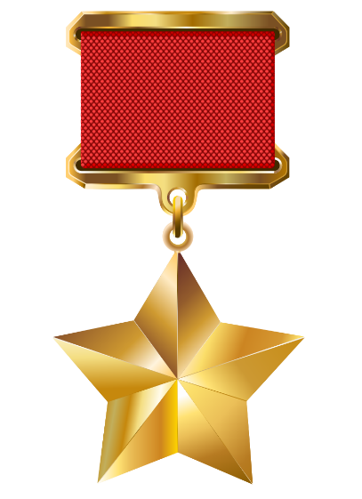
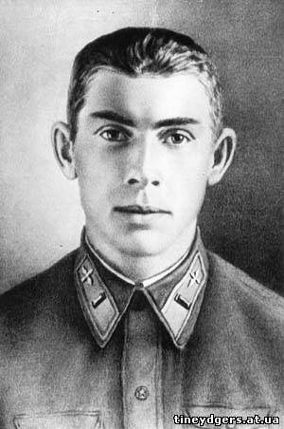
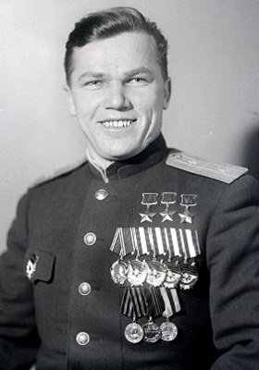
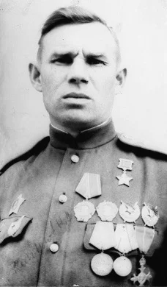
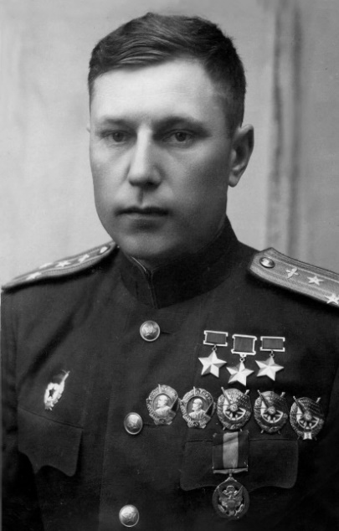
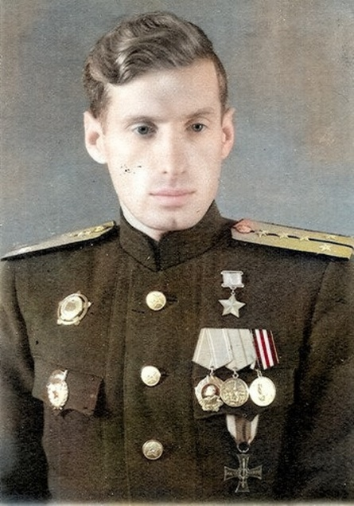
Герои Великой Отечественной войны, обладатели золотых значков ГТО
Николай Гастелло
Иван Кожедуб
Николай Копылов
«Не будь я спортсменом, значкистом ГТО, вряд ли дошел бы до Берлина!»
Н.В.Копылов
Александр Покрышкин
Владимир Пчелинцев

Slide 11
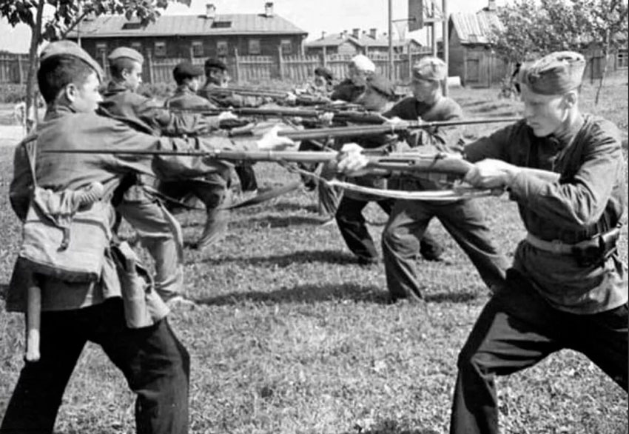
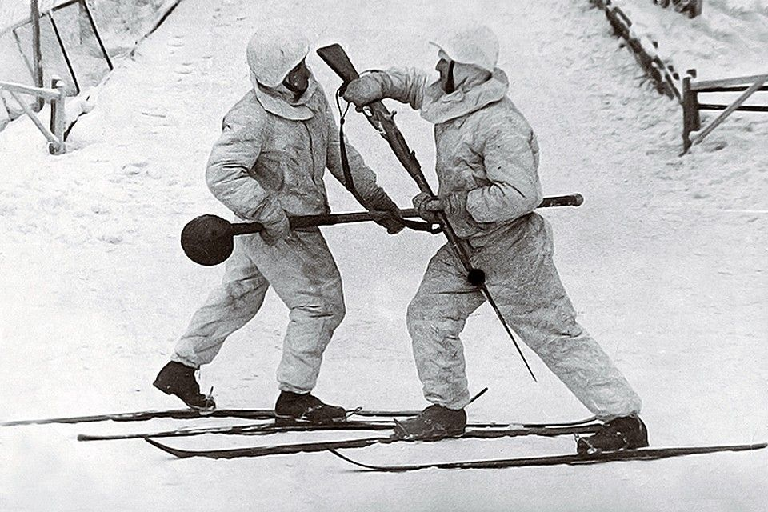
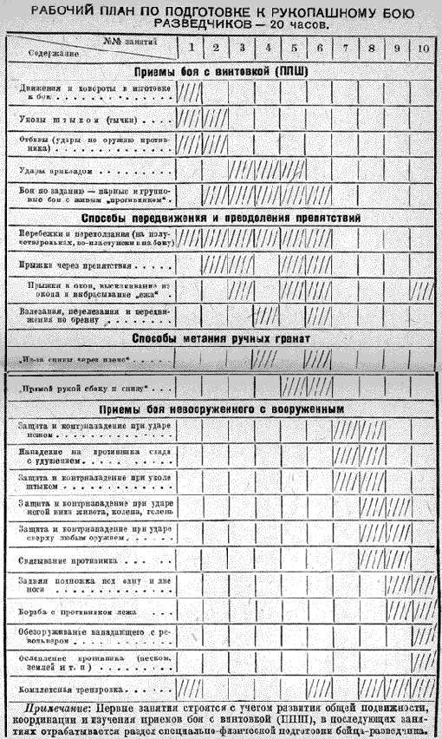
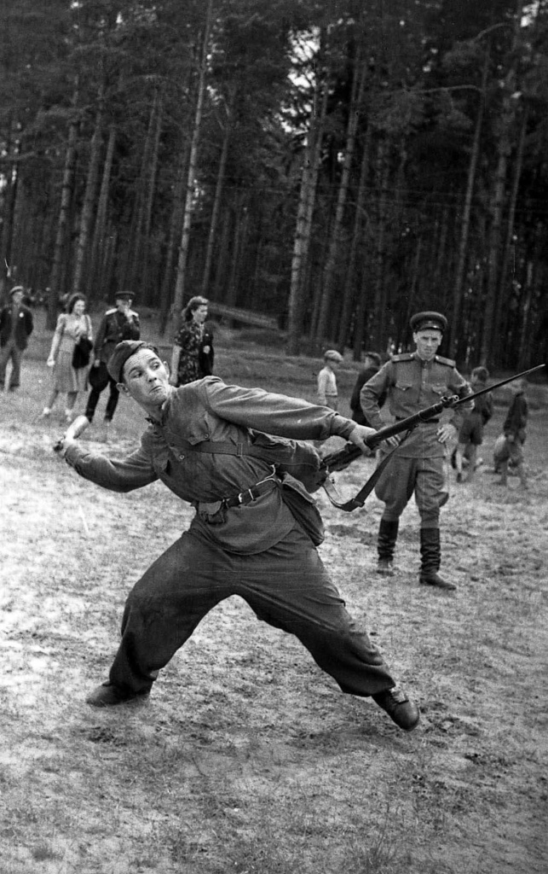
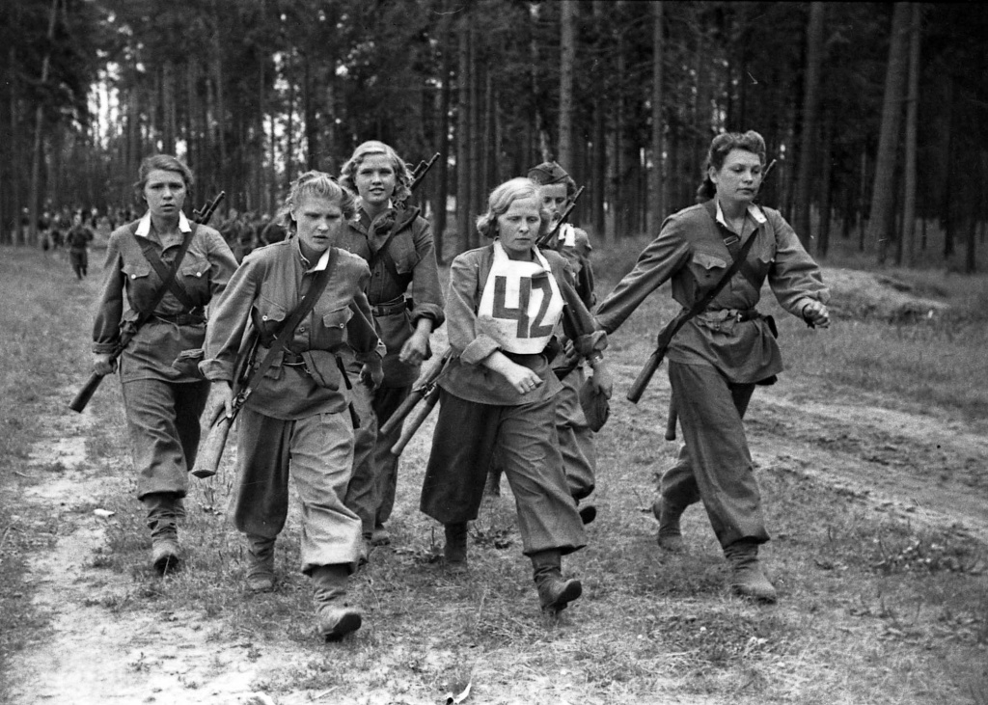
Обучение призывников физкультурными организации совместно с ОСОАВИАХИМом
В годы войны действовало 606 коллективов физкультуры, 166 штатных физкультурных работников и 305 общественников. Спортивные военные организации насчитывали 35 тысяч физкультурников.

Slide 12
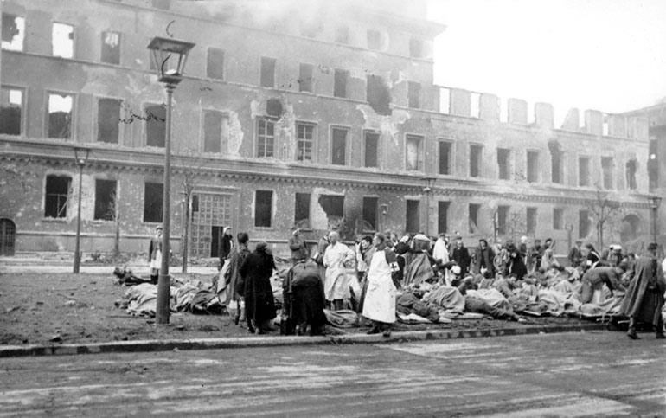
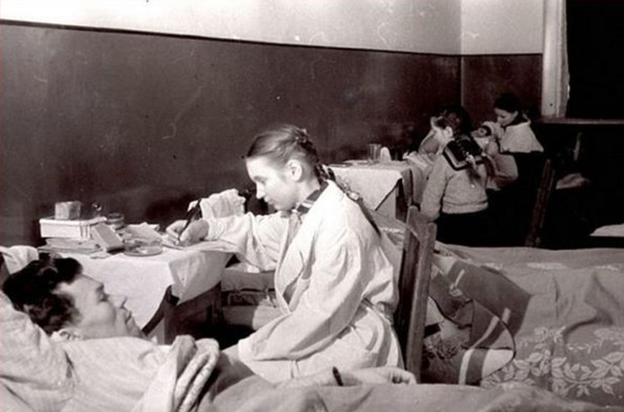
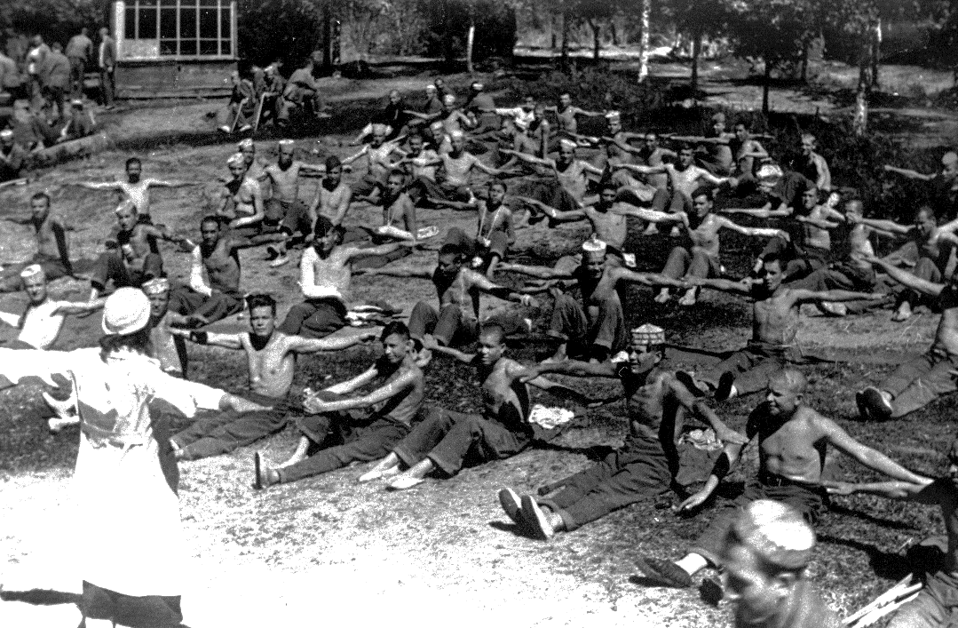
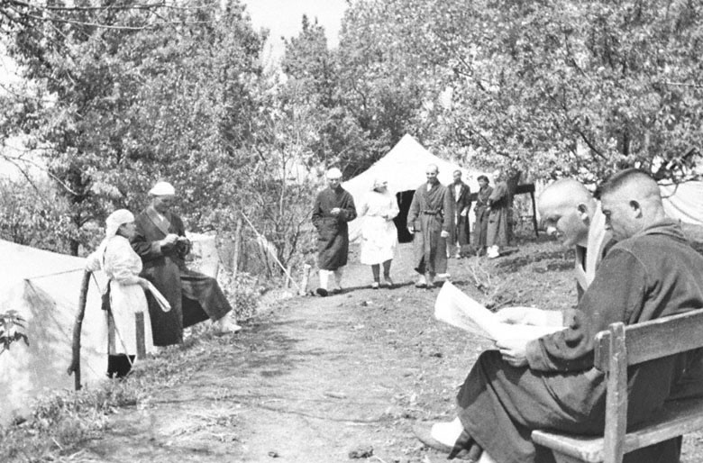
Помощь раненым в госпиталях и больницах

Slide 13
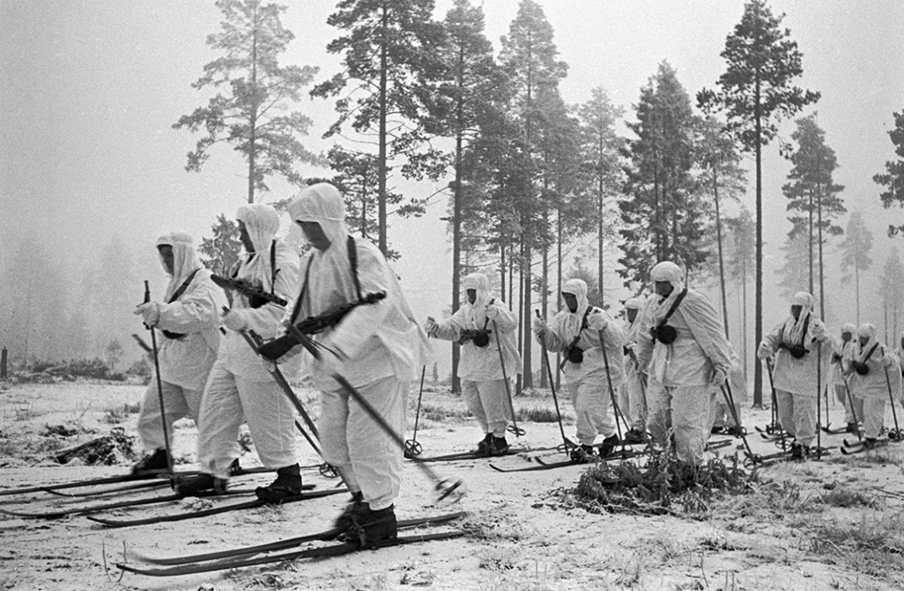
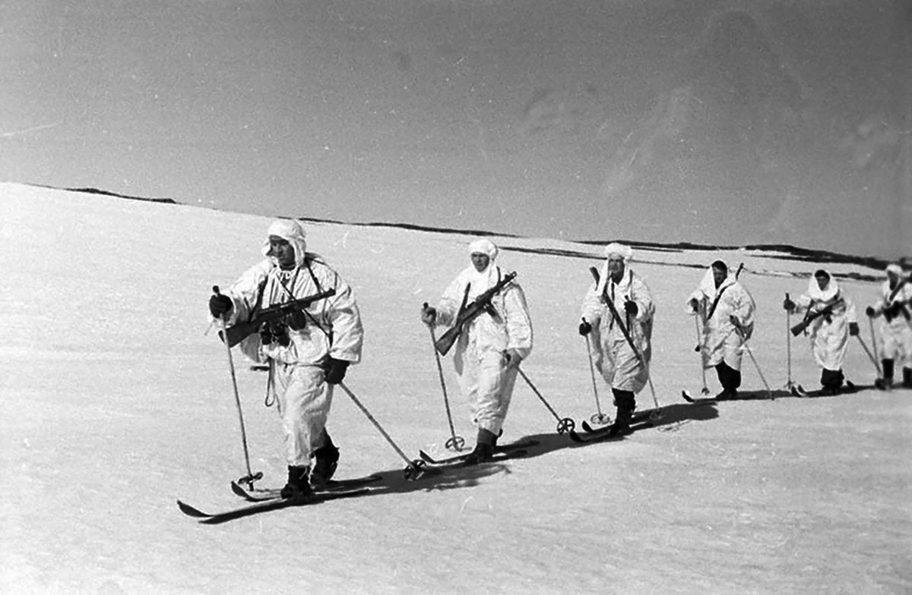
Лыжные батальоны наносили чувствительные удары по фашистским захватчикам
только за первый год войны:
- уничтожено около трёх тысяч вражеских солдат и офицеров;
- взорвано 87 железнодорожных мостов, пущено под откос более 1000 вагонов с войсками и военными грузами неприятеля;
- совершено 24 нападения на фашистские аэродромы.
«Лыжные батальоны Советской Армии сыграли заметную роль в разгроме врага, особенно на первых этапах войны. Действуя смело, решительно, умело, они совершали на полях сражений настоящие подвиги».
Маршал Советского Союза К.К. Рокоссовский

Slide 14
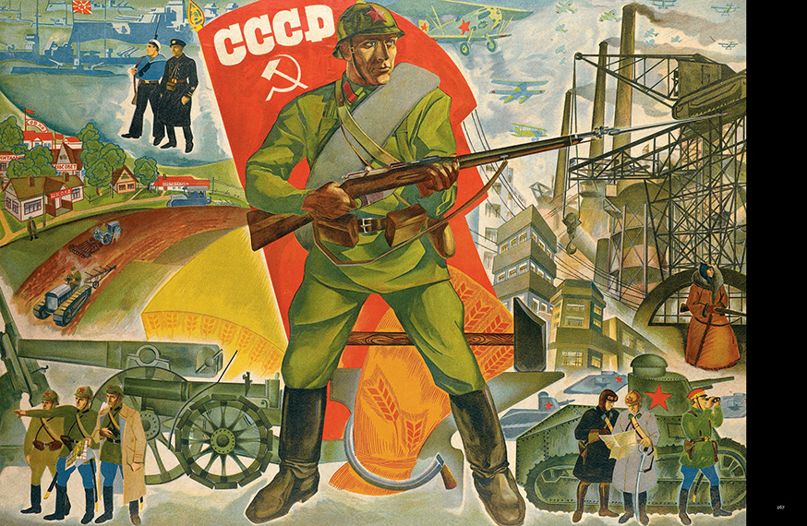
За годы войны было подготовлено:
- 143 тысячи значкистов комплекса ГТО;
- 210 тысяч лыжников;
- 50 тысяч бойцов рукопашного боя;
- свыше тысячи стрелков – мотоводителей.

Slide 15
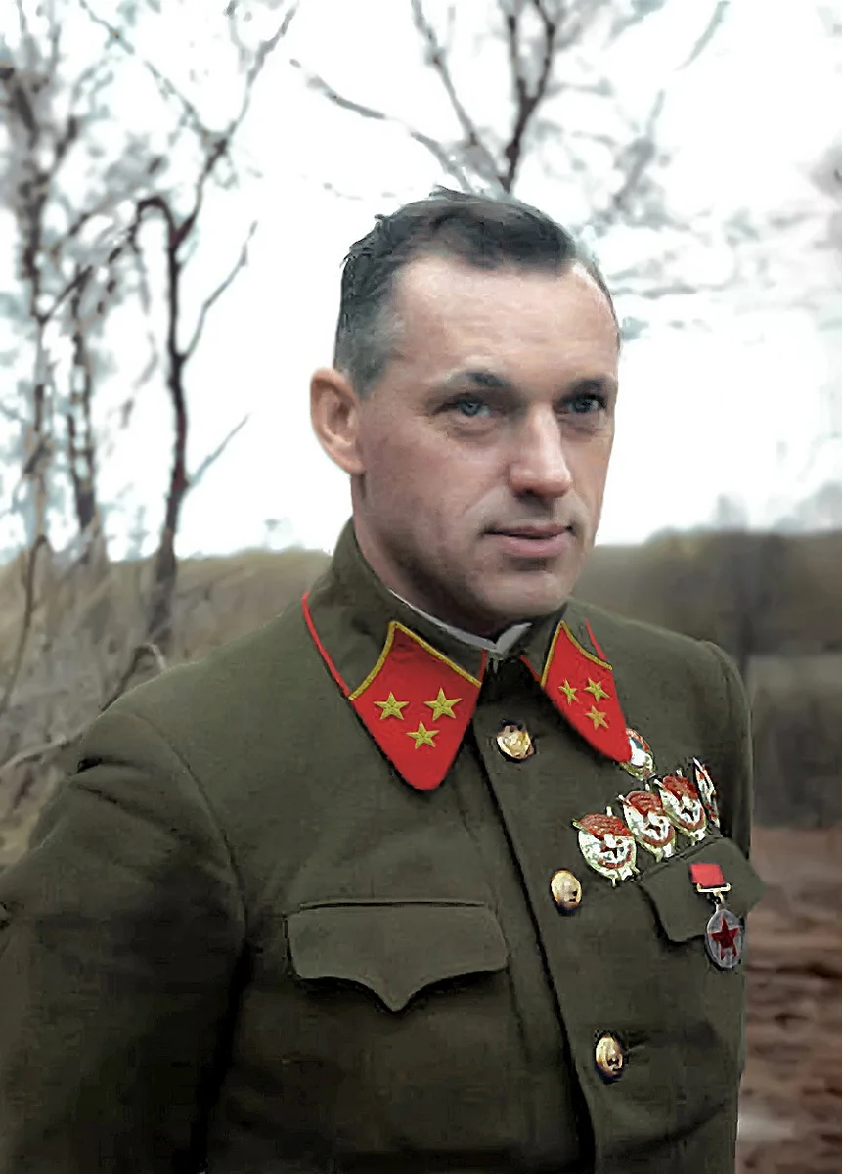
«Я вспоминаю красивые и прекрасные тридцатые годы, когда миллионы людей после работы шли на стадионы и спортплощадки сдавать нормы на значок ГТО...
Маленький значок был символом мужества и доблести. Я особенно запомнил те далекие и неповторимые годы. Значок ГТО, меткого стрелка, отважного парашютиста вызывал огромное уважение.
И я твердо убежден, что отлично поставленная военно-спортивная работа во многом помогала советским людям выдержать великий экзамен, каким была для всех нас война...»
Маршал Советского Союза,
дважды Герой Советского Союза
К.К. Рокоссовский

Slide 16
Спасибо за внимание!

Slide 17
Использованные источники:
https://statearchive.ru/assets/images/plakat/73.jpg
https://o-gto.ru/istoriya-gto/
https://news.myseldon.com/ru/news/index/246993883
https://victory.rusarchives.ru/photo/zhenshchiny-vo-vremya-obucheniya-strelbe-iz-vintovki
https://investsocial.com/ru/forum/forum-treyderov/layfpediya-konkurs-luchshih-otvetov-svobodnaya-tematika/139131-chto-vy-znaete-o-nagrudnom-znake-voroshilovskiy-strelok#post24049785
https://kamozin100.ucoz.net/publ/inye-stati/pervyj_vypusk_bezhickogo_aehrokluba/2-1-0-40
https://pobedarf.ru/2021/03/06/nachalo-vojny-rassekretyat/#!
https://vologdaregion.ru/data/images/450/1585149768_XBtWe6fE.jpg
https://www.moypolk.ru/Almaty/during_war
https://svs-gru.ru/fakty-o-velikoy-voyne/sovetskiy-lyzhnyy-spetsnaz-pochemu-fashisty-prozvali-ih-prizrakami/html
https://ageytomesh.ru/flipbook/?book=red_army&page=134
https://avatars.dzeninfra.ru/get-zen_doc/2458644/pub_5ff48e46fe4e686f6a2a6fc1_5ff49907f906b16872fd4d30/scale_1200

